Slide 1
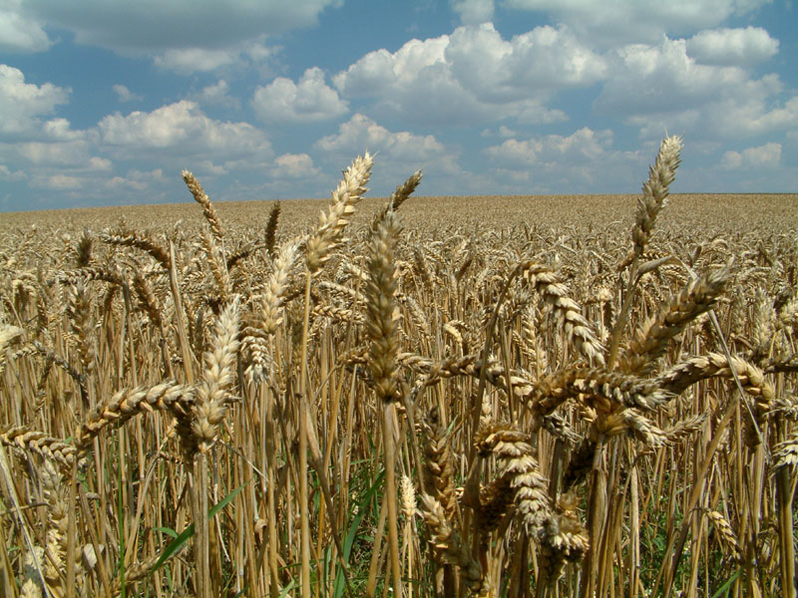
Byliny
Konec léta

Slide 2
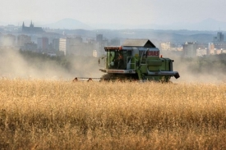
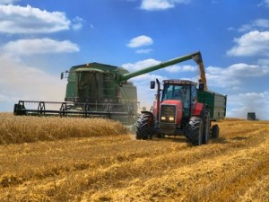
Nastávají žně
sklízí se obilí
dozrávají kulturní plodiny

Slide 3
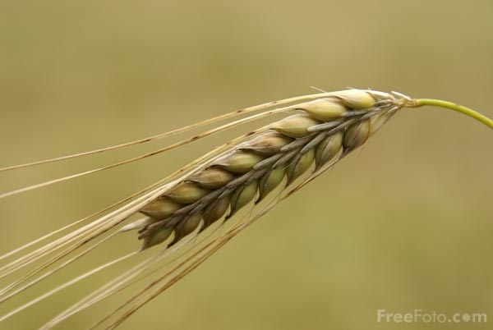
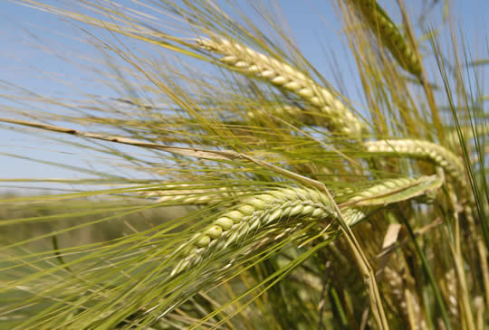
obilniny
ječmen

Slide 4
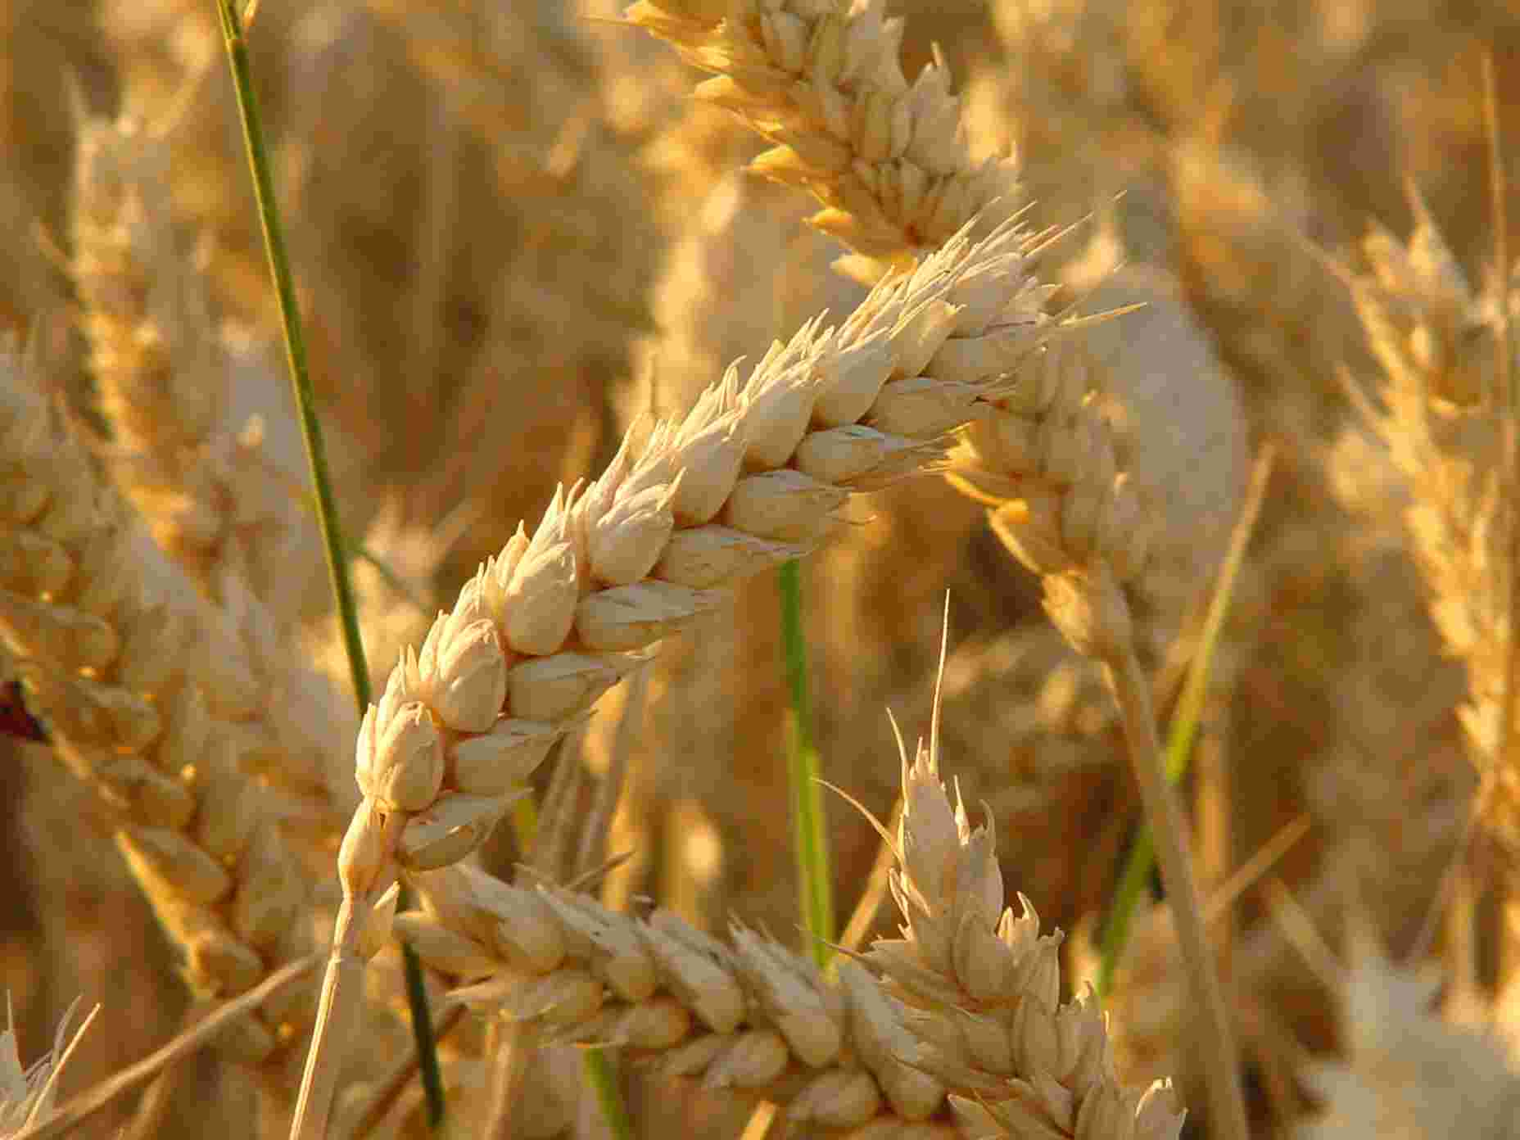
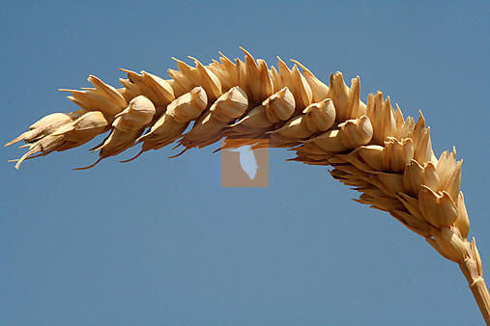
pšenice

Slide 5
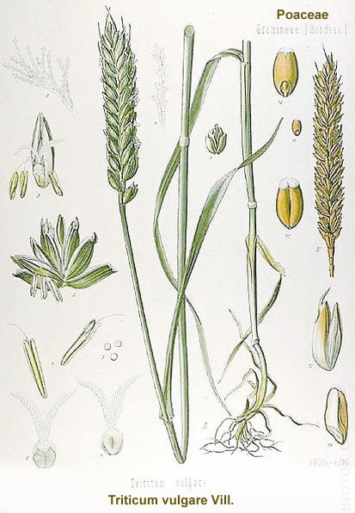
Stavba pšenice
obilka
klas
stéblo s kolénky
svazčité kořeny

Slide 6
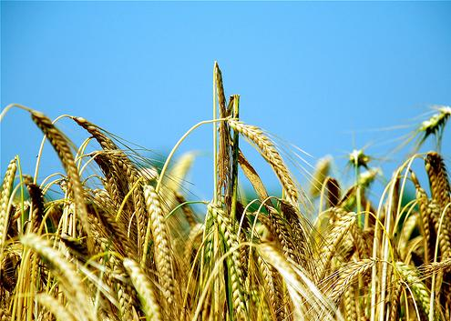
žito

Slide 7
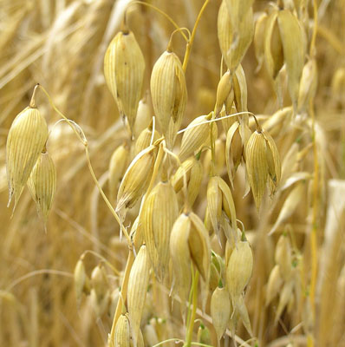
oves

Slide 8
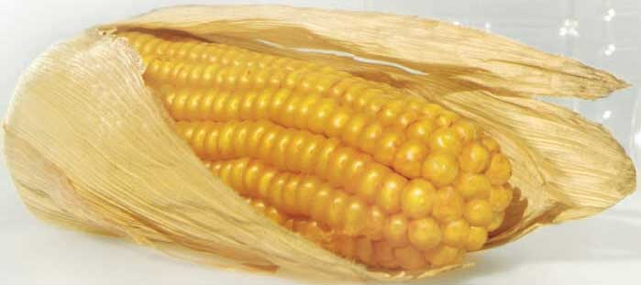
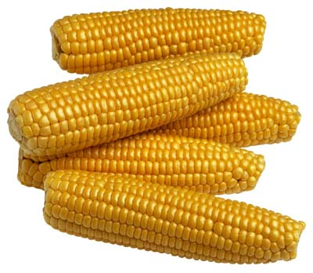
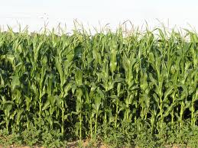
kukuřice

Slide 9
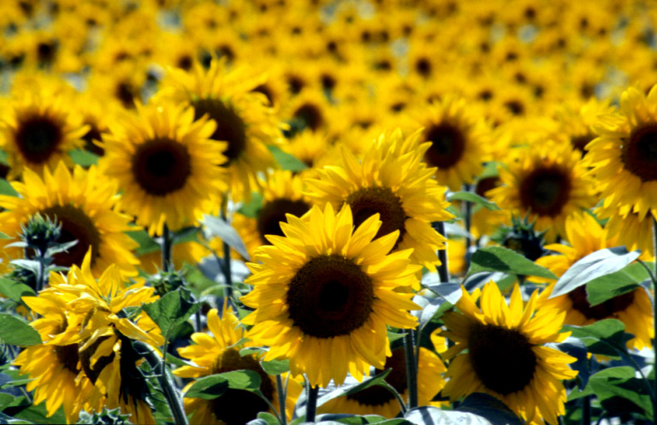
Další kulturní rostliny
slunečnice

Slide 10
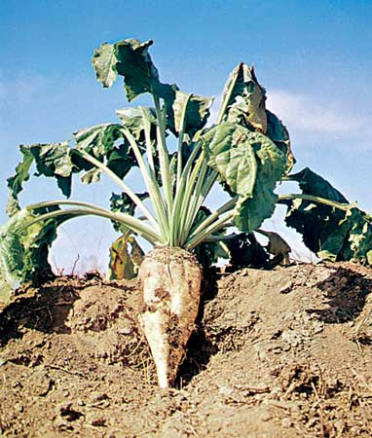
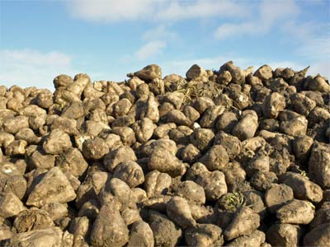
řepa

Slide 11
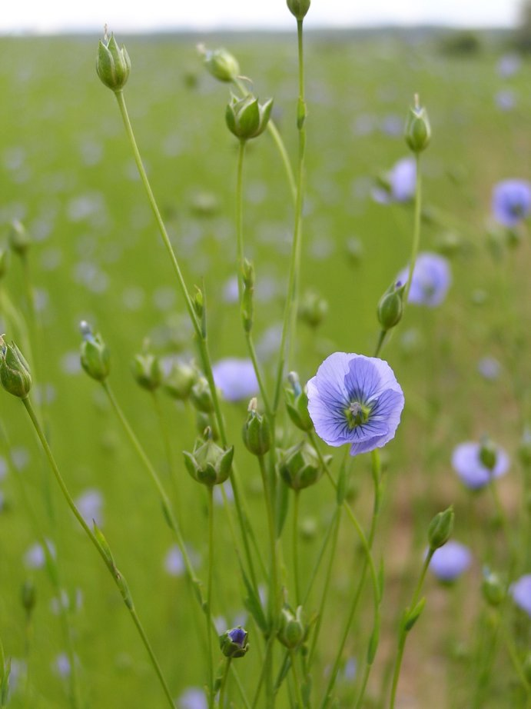
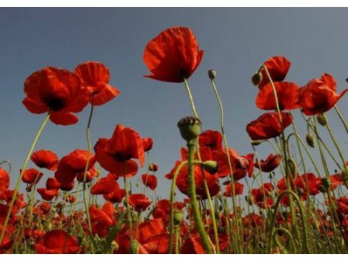
len
mák

Slide 12
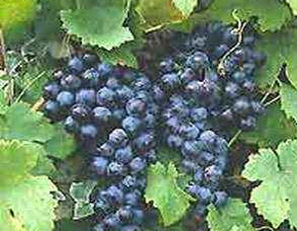
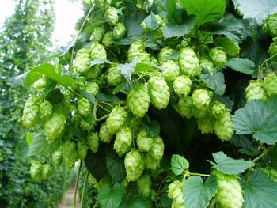
chmel
vinná réva

Slide 13
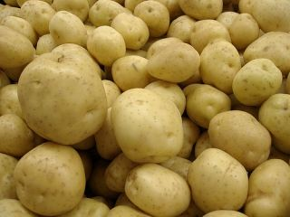
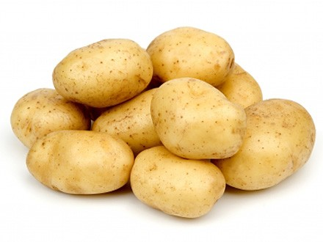
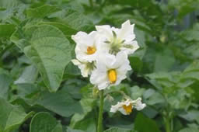
brambory

Slide 14
Rostliny plané

Slide 16
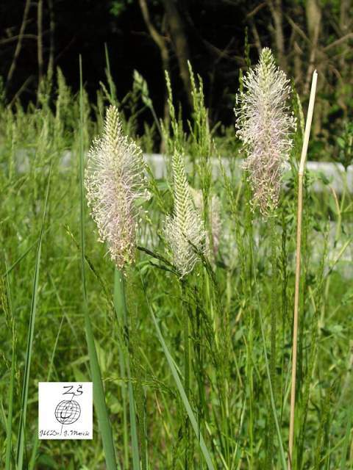
DIVIZNA
JITROCEL

Slide 17
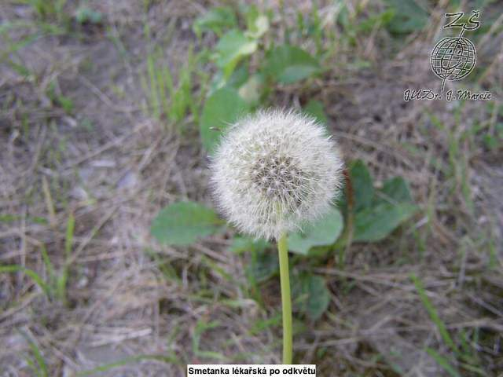
SMETANKA LÉKAŘSKÁ

Slide 19
Léčivé rostliny

Slide 20
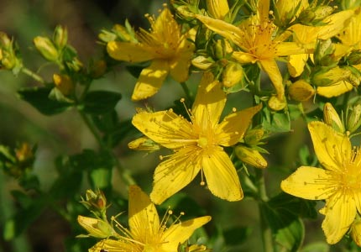
Mateřídouška obecná
TŘEZALKA TEČKOVANÁ

Slide 21
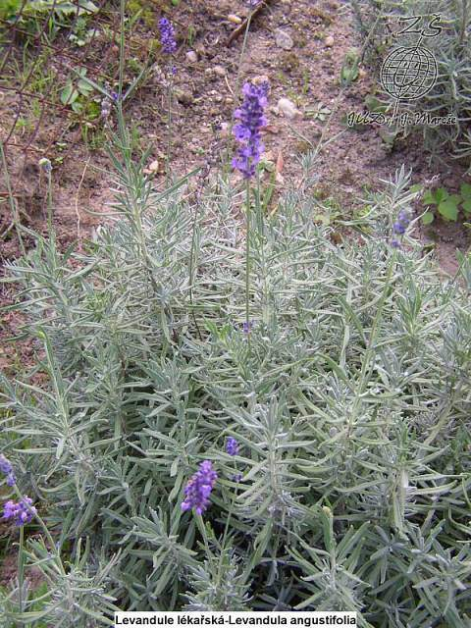
JITROCEL LEVANDULE

Slide 22
JEDOVATÉ ROSTLINY
BLÍN ČERNÝ

Slide 23
DURMAN OBECNÝ

Slide 24
RULÍK ZLOMOCNÝ

Slide 25
VRANÍ OKO ČTYŘLISTÉ

